Slide 1
«Стройматериалы» для организма. Витамины и микроэлементы
Учитель начальных классов Беликова Т.В.
ГБОУ Школа № 460

Slide 2
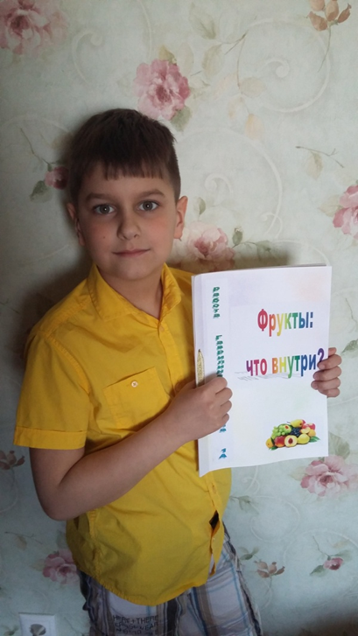
Проект «Фрукты – что внутри?»
Витамины
Микроэлементы
Клетчатка
Кислоты
Фруктоза

Slide 3
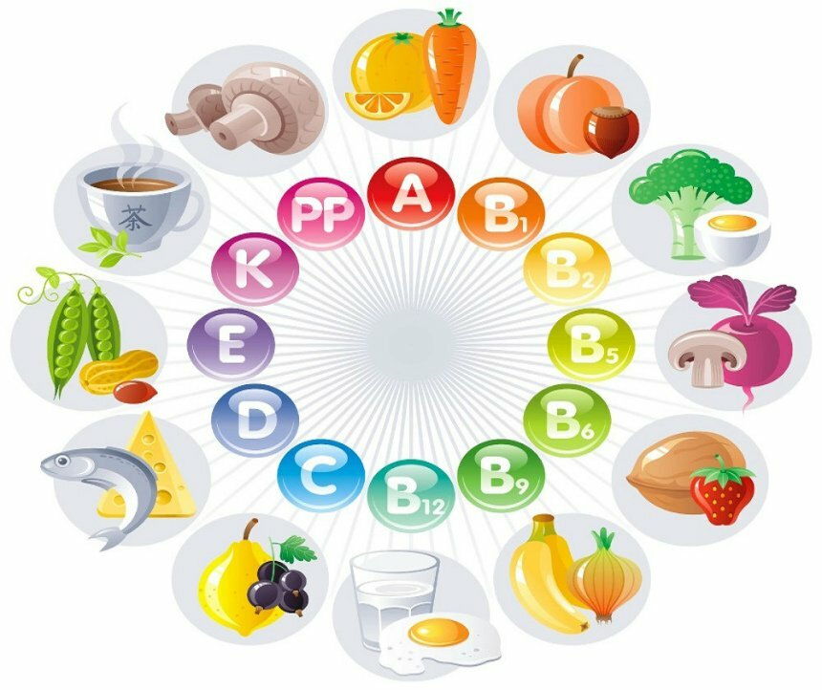

Вещества, необходимые для жизни

Slide 4
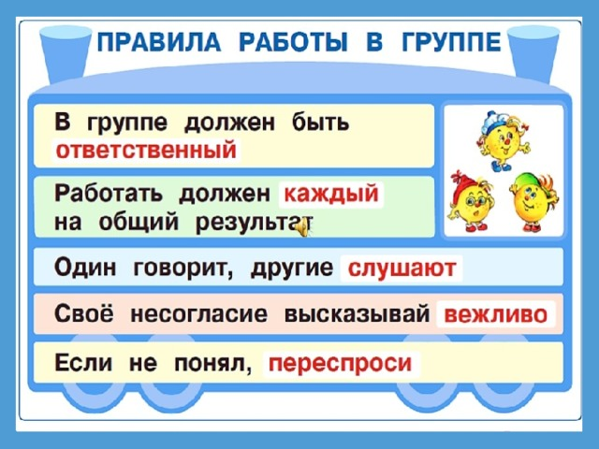

Slide 5
Рекламный постер
Необходимость витамина (микроэлемента)
Продукты, содержащие витамин (микроэлемент)
Блюда, рекомендованные для детского питания, содержащие витамин (микроэлемент)

Slide 6


